Slide 1
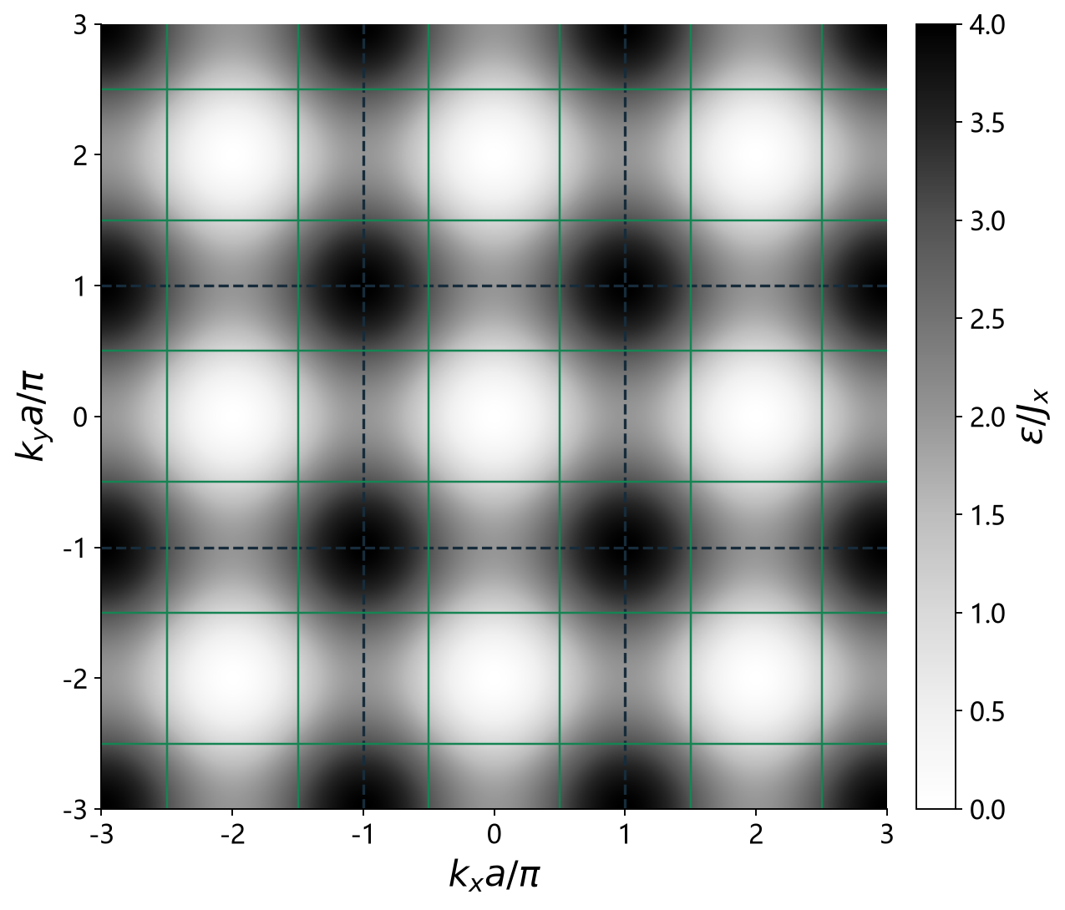
二维单磁子的能带几何与波包设计
从交换模型到零曲率选点与有限时间传播
物理问题
怎样选择中心波矢，使二维波包
在传播中较少展宽？
基本物理量
位置 x、y，波矢 kₓ、kᵧ，时间 t。
激发能 ε 已在上式定义，晶格间距 a。
用能带几何提出设计，再用完整色散检验有效传播时间与限制。
中期报告 原理 PDF、曲率解析与波包数值模拟
01
Notes:
使用物理变量x,y,kx,ky,epsilon,t。a为晶格间距，x,y取晶格位置。epsilon=E_k-E_F。psi已去掉E_F公共相位，固定初始相位。时轴数字以hbar/Jx为单位，位置与宽度以a为单位。传播为完整余弦色散的精确谱演化，内部存储数组保持原数值，物理谱相位epsilon*t/hbar不变。主比较初始概率RMS宽度6a、t=180hbar/Jx，行进距离不同。总概率为1。均匀、自旋1/2、铁磁、单磁子、零外场、无耗散。
来源：中期报告 原理 PDF、曲率解析与波包数值模拟
原理PDF：C:/Users/xuanm/Desktop/optics/Note/single_magnon_derivation/main.pdf
模拟源：C:/Users/xuanm/Desktop/optics/figures/midterm-report/
图：能带能量epsilon/Jx与解析零曲率轨迹。坐标kx a/pi、ky a/pi。
图：位置x,y与波矢kx,ky均为物理变量，a为晶格间距，hbar显式保留。

Slide 2
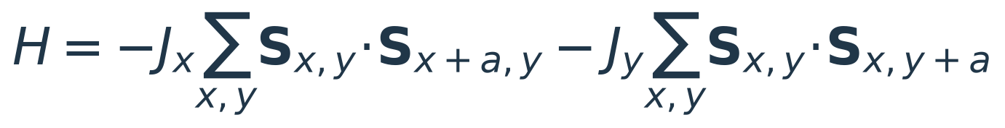
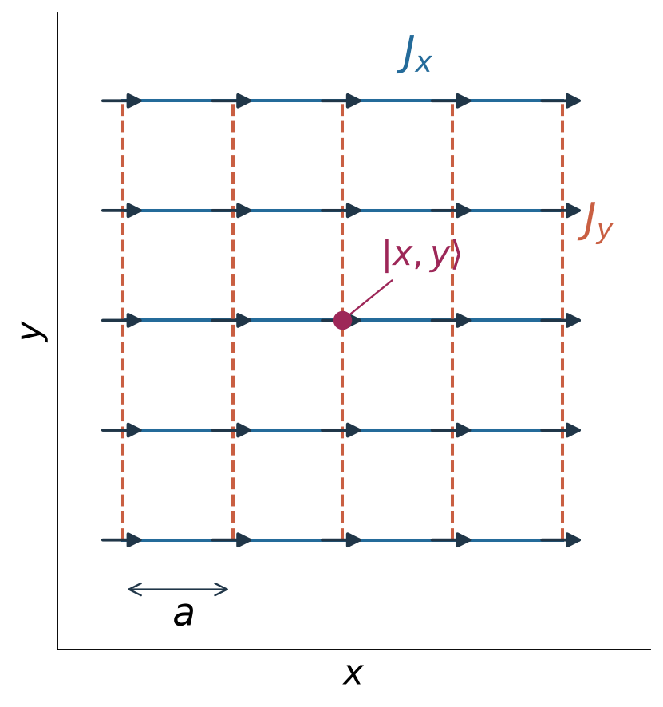
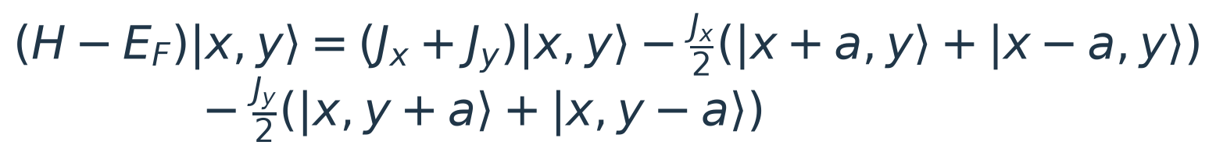
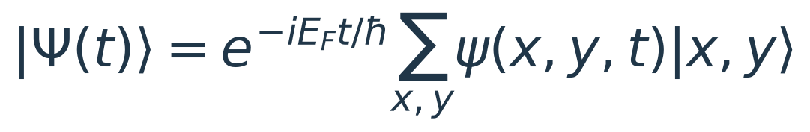
交换模型与单磁子子空间
a 是相邻格点间距。|x,y〉表示该位置的一次自旋翻转。
全极化基态沿 +x，ψ 是去掉基态公共相位后的振幅。
相邻位置的交换耦合使单翻转振幅传播，单磁子空间内可精确求解。
原理 PDF 第 3–4 页，式 (20)、(22)、(25)、(29) 改用位置 x、y
02
Notes:
使用物理变量x,y,kx,ky,epsilon,t。a为晶格间距，x,y取晶格位置。epsilon=E_k-E_F。psi已去掉E_F公共相位，固定初始相位。时轴数字以hbar/Jx为单位，位置与宽度以a为单位。传播为完整余弦色散的精确谱演化，内部存储数组保持原数值，物理谱相位epsilon*t/hbar不变。主比较初始概率RMS宽度6a、t=180hbar/Jx，行进距离不同。总概率为1。均匀、自旋1/2、铁磁、单磁子、零外场、无耗散。H仅表示哈密顿量。原理PDF中格点编号i改写为物理位置x,y，近邻位置明确相差a。每条键计一次，J=2K>0，极化方向+x。单翻转子空间精确闭合。
来源：原理 PDF 第 3–4 页，式 (20)、(22)、(25)、(29) 改用位置 x、y
原理PDF：C:/Users/xuanm/Desktop/optics/Note/single_magnon_derivation/main.pdf
模拟源：C:/Users/xuanm/Desktop/optics/figures/midterm-report/
图：位置x,y与波矢kx,ky均为物理变量，a为晶格间距，hbar显式保留。
图：位置用x,y表示，相邻格点相差晶格间距a，横向与纵向交换分别为Jx与Jy。
图：位置x,y与波矢kx,ky均为物理变量，a为晶格间距，hbar显式保留。
图：位置x,y与波矢kx,ky均为物理变量，a为晶格间距，hbar显式保留。

Slide 3
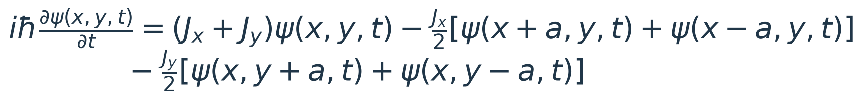
运动方程与完整能带的谱演化
P(x,y,t) = |ψ(x,y,t)|²，Σₓ,ᵧ P(x,y,t) = 1
ψ(x,y,t) 随时间演化，P(x,y,t) 是各格点的翻转概率。
图中位置与宽度以 a 计，时间以 ℏ/Jₓ 计，所有格点的总概率守恒。
色散的一阶项控制平移，二阶及更高阶项改变包络与相位结构。
原理 PDF 第 5 页，式 (35)–(39) 所有公式显式保留 ℏ
03
Notes:
使用物理变量x,y,kx,ky,epsilon,t。a为晶格间距，x,y取晶格位置。epsilon=E_k-E_F。psi已去掉E_F公共相位，固定初始相位。时轴数字以hbar/Jx为单位，位置与宽度以a为单位。传播为完整余弦色散的精确谱演化，内部存储数组保持原数值，物理谱相位epsilon*t/hbar不变。主比较初始概率RMS宽度6a、t=180hbar/Jx，行进距离不同。总概率为1。均匀、自旋1/2、铁磁、单磁子、零外场、无耗散。
来源：原理 PDF 第 5 页，式 (35)–(39) 所有公式显式保留 ℏ
原理PDF：C:/Users/xuanm/Desktop/optics/Note/single_magnon_derivation/main.pdf
模拟源：C:/Users/xuanm/Desktop/optics/figures/midterm-report/
图：位置x,y与波矢kx,ky均为物理变量，a为晶格间距，hbar显式保留。
图：位置x,y与波矢kx,ky均为物理变量，a为晶格间距，hbar显式保留。

Slide 4
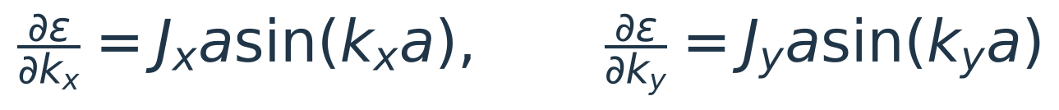
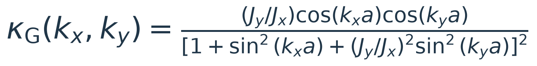
能带导数与高斯曲率
曲率图统一使用三轴坐标 (kₓa, kᵧa, ε/Jₓ)。分母始终为正。
曲率符号由 cos(kₓa)cos(kᵧa) 决定，零曲率位置可解析求出。
高斯曲率按统一尺度的能量图面计算。H 仅用于哈密顿量。
04
Notes:
使用物理变量x,y,kx,ky,epsilon,t。a为晶格间距，x,y取晶格位置。epsilon=E_k-E_F。psi已去掉E_F公共相位，固定初始相位。时轴数字以hbar/Jx为单位，位置与宽度以a为单位。传播为完整余弦色散的精确谱演化，内部存储数组保持原数值，物理谱相位epsilon*t/hbar不变。主比较初始概率RMS宽度6a、t=180hbar/Jx，行进距离不同。总概率为1。均匀、自旋1/2、铁磁、单磁子、零外场、无耗散。曲率图面采用坐标(kx*a,ky*a,epsilon/Jx)，以统一轴尺度，数值与上版完全相同。对物理kx,ky的导数保留a和J。二阶混合导数为0。曲率不是Berry曲率，轴缩放改变曲率数值但正轴缩放保留零集合与符号。定义见 https://mathworld.wolfram.com/GaussianCurvature.html 公式(15)。物理导数换算经SymPy验证残差0。
来源：高斯曲率按统一尺度的能量图面计算。H 仅用于哈密顿量。
原理PDF：C:/Users/xuanm/Desktop/optics/Note/single_magnon_derivation/main.pdf
模拟源：C:/Users/xuanm/Desktop/optics/figures/midterm-report/
图：位置x,y与波矢kx,ky均为物理变量，a为晶格间距，hbar显式保留。
图：位置x,y与波矢kx,ky均为物理变量，a为晶格间距，hbar显式保留。
图：位置x,y与波矢kx,ky均为物理变量，a为晶格间距，hbar显式保留。

Slide 5
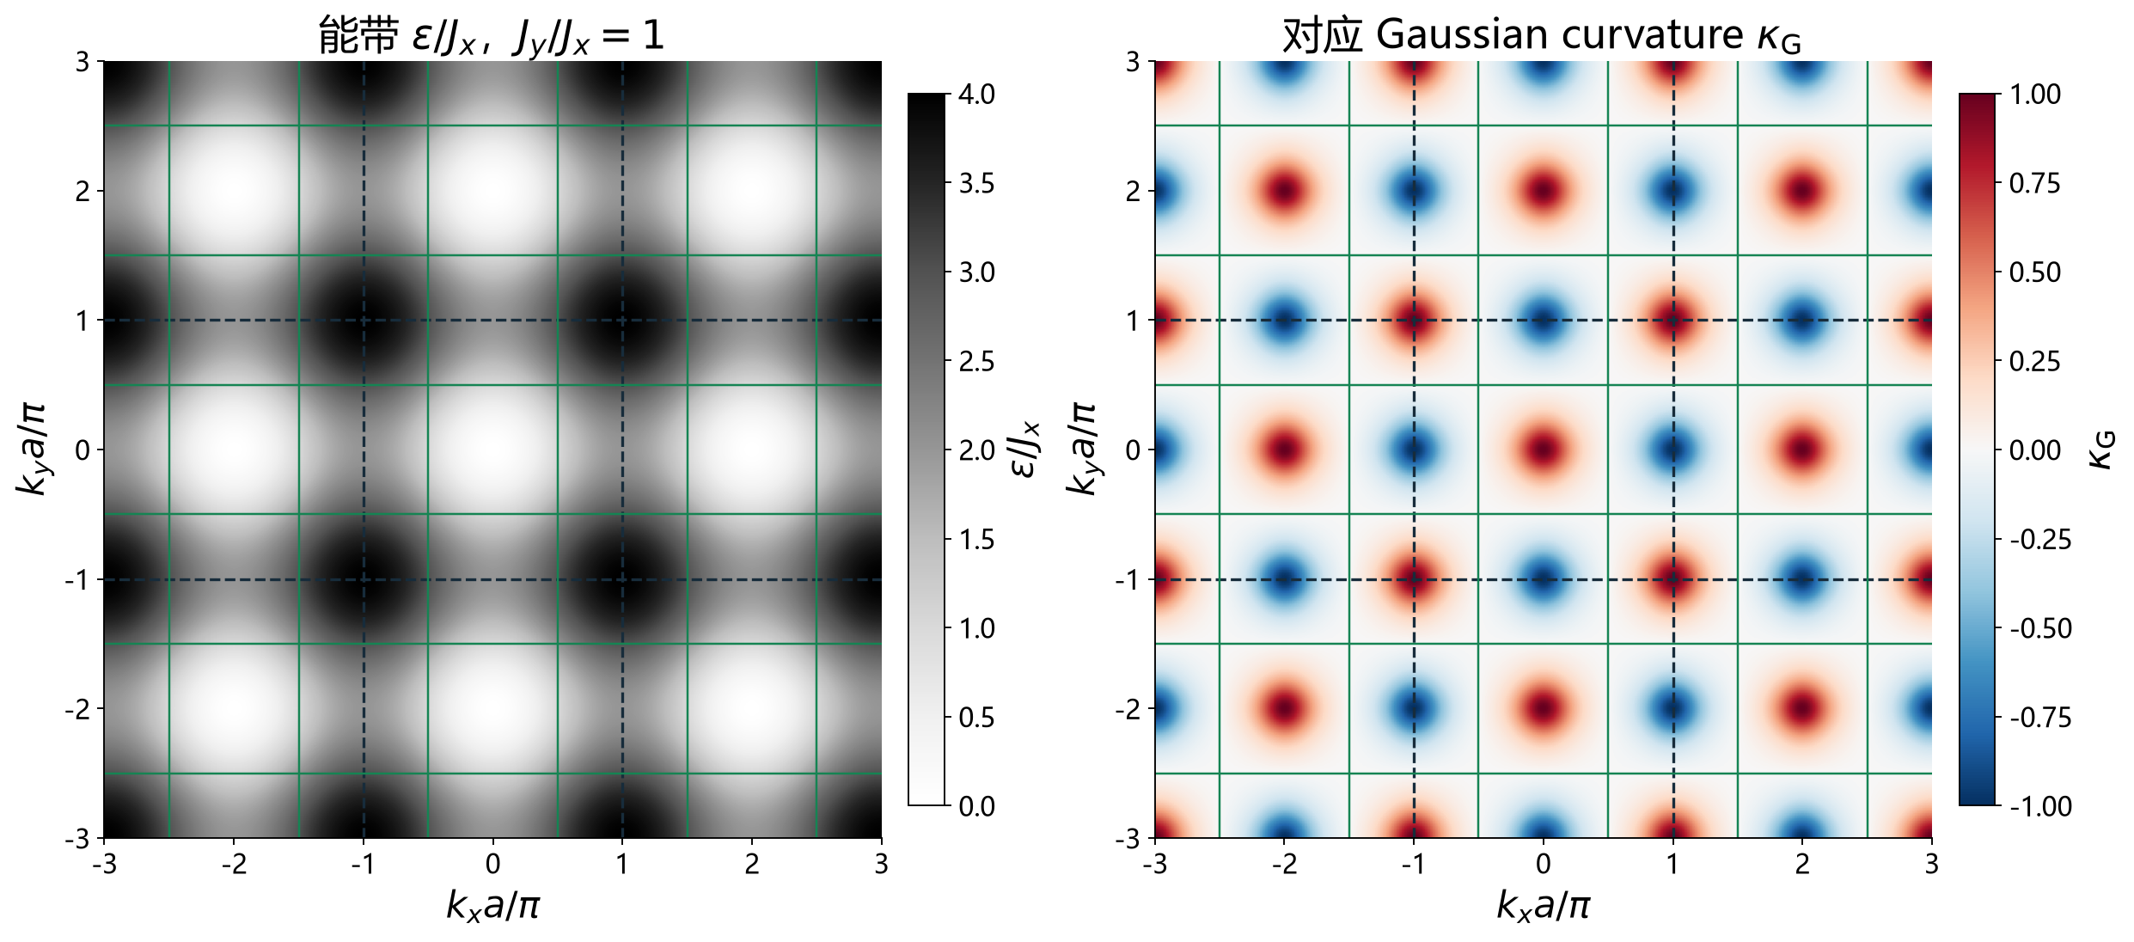
各向同性：多个布里渊区中的能带与曲率
左深色表示高能量，右红正蓝负。绿色为零曲率线，黑虚线围成中心第一布里渊区。
Jᵧ=Jₓ kₓ、kᵧ 范围均为 −3π/a 至 3π/a，共 3×3 个布里渊区
05
Notes:
使用物理变量x,y,kx,ky,epsilon,t。a为晶格间距，x,y取晶格位置。epsilon=E_k-E_F。psi已去掉E_F公共相位，固定初始相位。时轴数字以hbar/Jx为单位，位置与宽度以a为单位。传播为完整余弦色散的精确谱演化，内部存储数组保持原数值，物理谱相位epsilon*t/hbar不变。主比较初始概率RMS宽度6a、t=180hbar/Jx，行进距离不同。总概率为1。均匀、自旋1/2、铁磁、单磁子、零外场、无耗散。左图色标epsilon/Jx范围0至4。右图高斯曲率范围正负1，绿线为零曲率，虚线围成中心第一BZ。多BZ为同一带的周期延拓，坐标轴kx a/pi、ky a/pi只是标注刻度单位。
来源：Jᵧ=Jₓ kₓ、kᵧ 范围均为 −3π/a 至 3π/a，共 3×3 个布里渊区
原理PDF：C:/Users/xuanm/Desktop/optics/Note/single_magnon_derivation/main.pdf
模拟源：C:/Users/xuanm/Desktop/optics/figures/midterm-report/
图：Jy/Jx=1，扩展3x3布里渊区。左epsilon/Jx，右无量纲图面(kx a,ky a,epsilon/Jx)的高斯曲率，范围正负1。

Slide 6
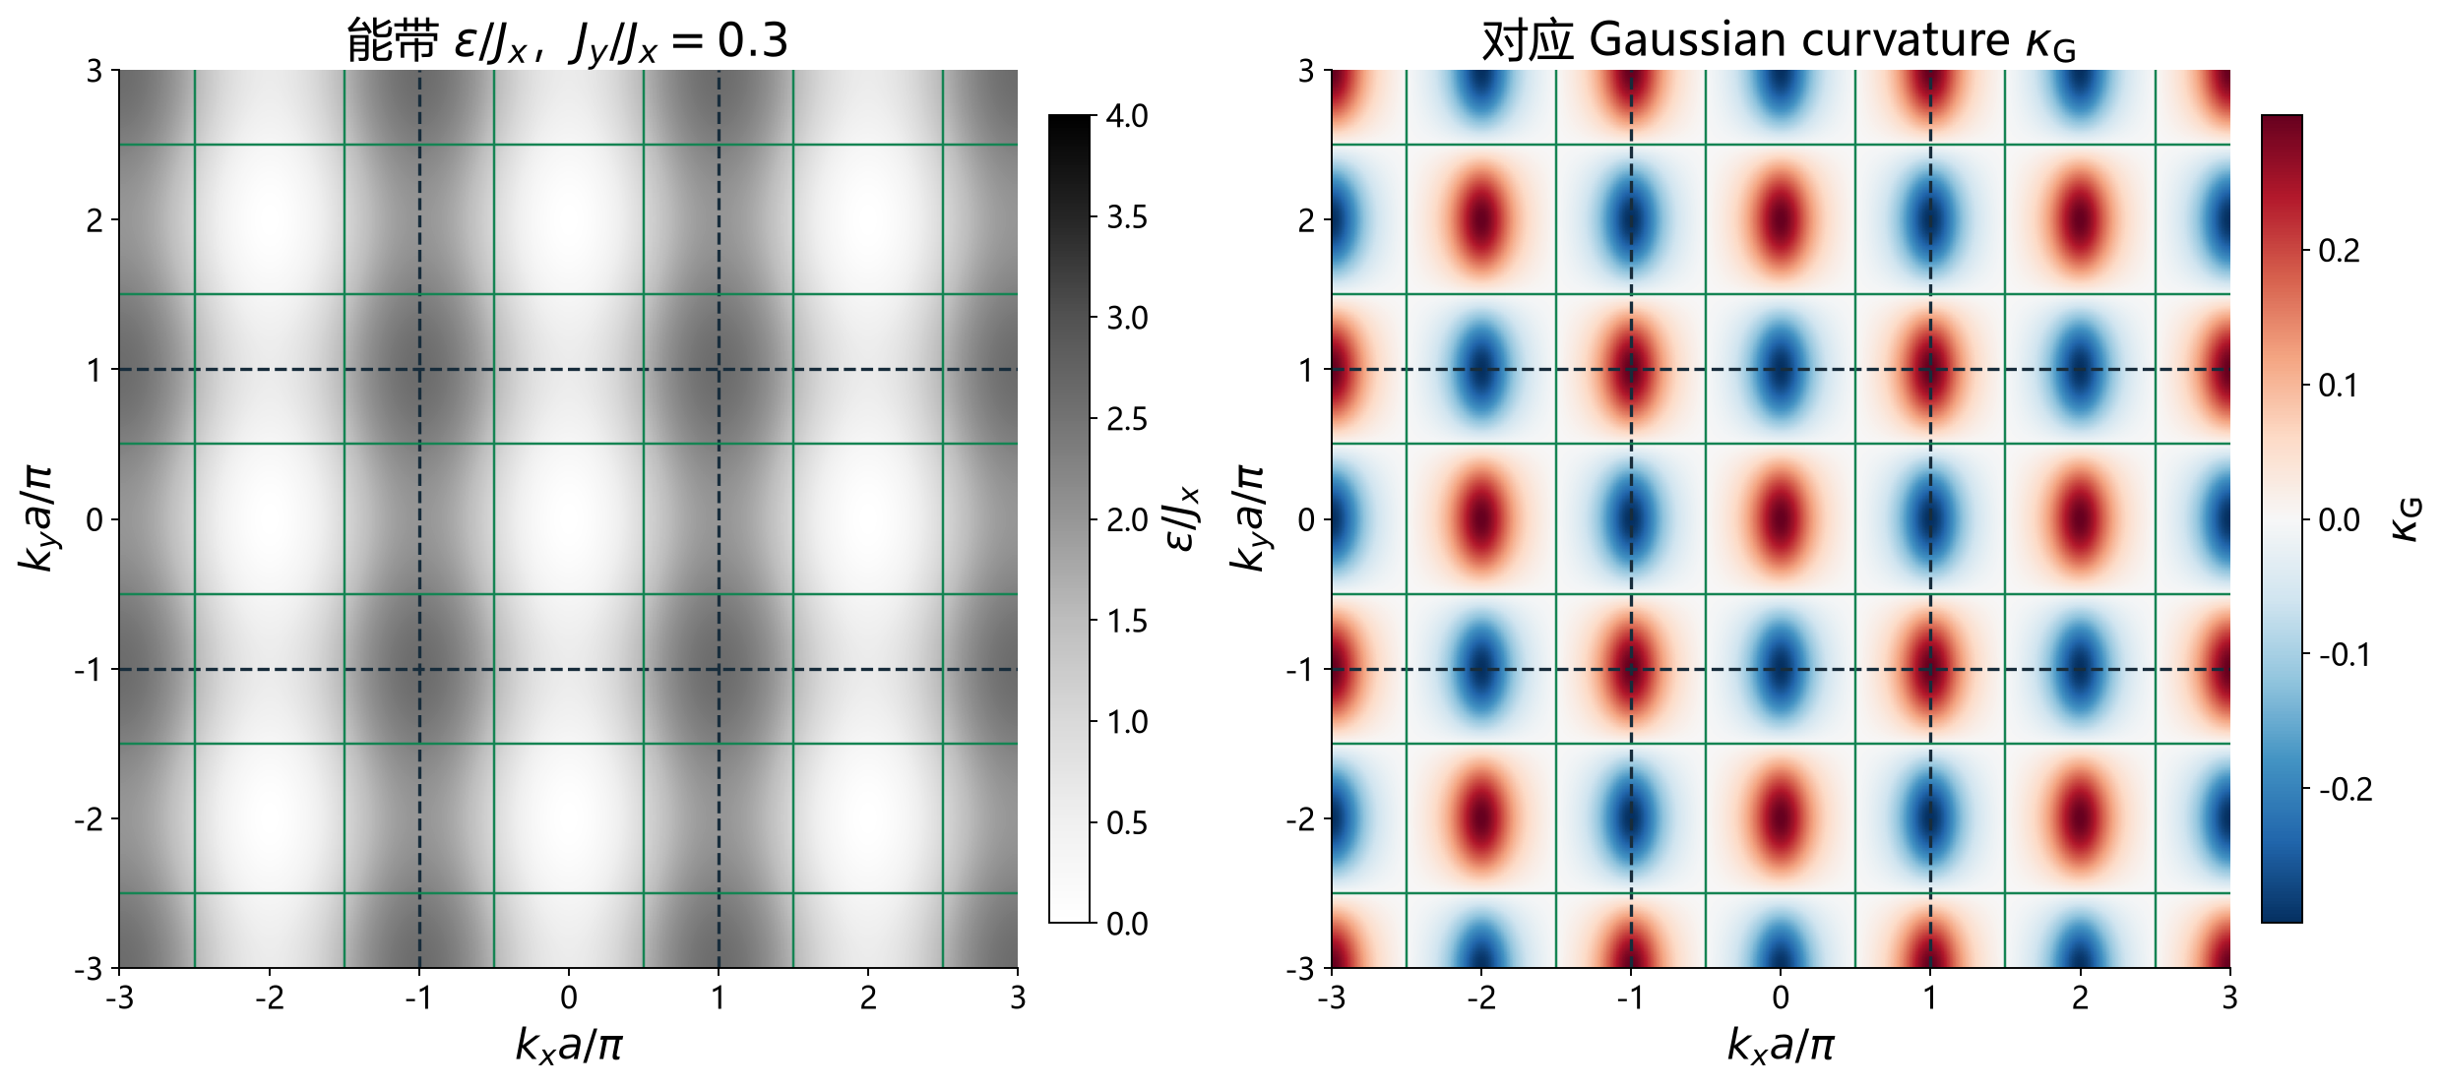
各向异性：曲率幅度改变，零点位置相同
Jᵧ 减小后 y 向色散较弱。两页曲率色标不同，幅值比较应读取色标数值。
Jᵧ=0.3Jₓ 波矢范围与能量色标不变，右侧曲率色标改为 ±0.3
06
Notes:
使用物理变量x,y,kx,ky,epsilon,t。a为晶格间距，x,y取晶格位置。epsilon=E_k-E_F。psi已去掉E_F公共相位，固定初始相位。时轴数字以hbar/Jx为单位，位置与宽度以a为单位。传播为完整余弦色散的精确谱演化，内部存储数组保持原数值，物理谱相位epsilon*t/hbar不变。主比较初始概率RMS宽度6a、t=180hbar/Jx，行进距离不同。总概率为1。均匀、自旋1/2、铁磁、单磁子、零外场、无耗散。Jy减小时y向色散较弱。曲率数值范围与上一页不同，应读取色标。Jy/Jx>0时零集合不变。
来源：Jᵧ=0.3Jₓ 波矢范围与能量色标不变，右侧曲率色标改为 ±0.3
原理PDF：C:/Users/xuanm/Desktop/optics/Note/single_magnon_derivation/main.pdf
模拟源：C:/Users/xuanm/Desktop/optics/figures/midterm-report/
图：Jy/Jx=0.3，能量色标与上一图相同，曲率色标改为正负0.3。

Slide 7
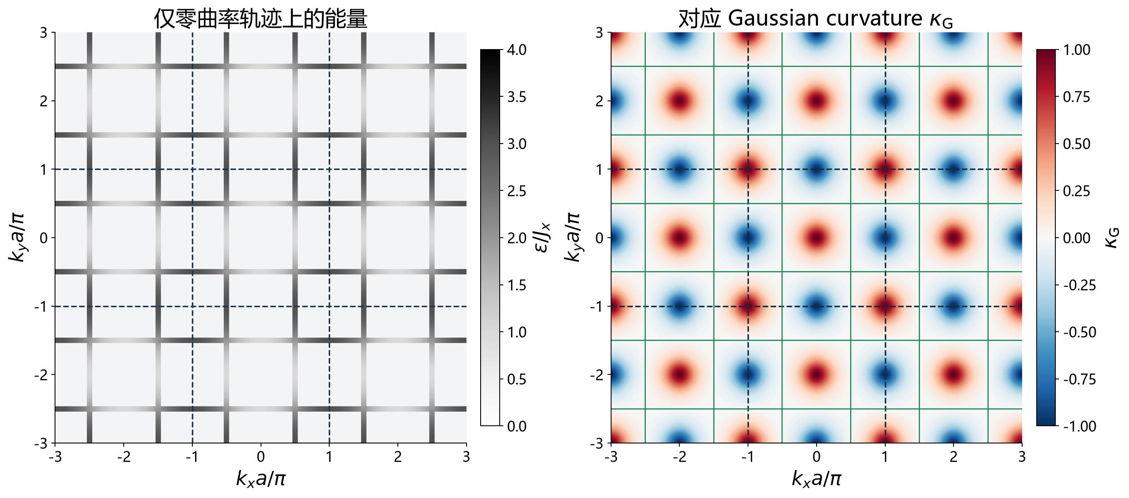
零曲率位置上的能量分布
两族零曲率线周期重复，交点同时使两个方向的二阶导数为零。
Jᵧ=Jₓ 左图只画零曲率线上的能量，浅灰背景表示未绘制
07
Notes:
使用物理变量x,y,kx,ky,epsilon,t。a为晶格间距，x,y取晶格位置。epsilon=E_k-E_F。psi已去掉E_F公共相位，固定初始相位。时轴数字以hbar/Jx为单位，位置与宽度以a为单位。传播为完整余弦色散的精确谱演化，内部存储数组保持原数值，物理谱相位epsilon*t/hbar不变。主比较初始概率RMS宽度6a、t=180hbar/Jx，行进距离不同。总概率为1。均匀、自旋1/2、铁磁、单磁子、零外场、无耗散。使用解析精确轨迹，线外留空。m,n只为零曲率线的整数编号，不代表实空间位置。零曲率不等于零能量或零速度。
来源：Jᵧ=Jₓ 左图只画零曲率线上的能量，浅灰背景表示未绘制
原理PDF：C:/Users/xuanm/Desktop/optics/Note/single_magnon_derivation/main.pdf
模拟源：C:/Users/xuanm/Desktop/optics/figures/midterm-report/
图：左侧只画精确零曲率轨迹上的epsilon/Jx，线外留空。右侧为对应完整曲率。
图：位置x,y与波矢kx,ky均为物理变量，a为晶格间距，hbar显式保留。

Slide 8
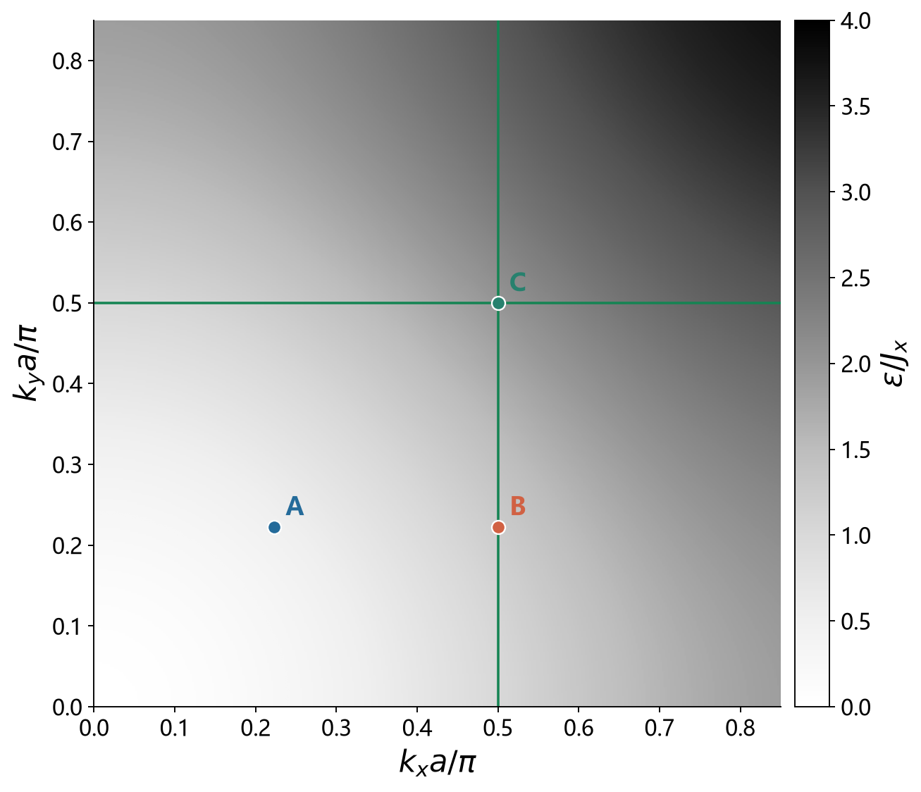
中心波矢的三种选择
中心波矢 (kₓ₀,kᵧ₀) | 二阶导数 单位 Jₓa² | 设计含义
A (0.7/a, 0.7/a) | (0.765, 0.765) | 两个方向有二阶色散
B (π/(2a), 0.7/a) | (0, 0.765) | 仅 x 向二阶项消失
C (π/(2a), π/(2a)) | (0, 0) | 两个二阶项同时消失
图轴 kₓa/π=0.5 对应 kₓ=π/(2a)。
单条零曲率线只消去一个方向的二阶项，交点才同时消去两个。
优先选 C 的中心波矢，用同初始宽度的 A、B 波包作对照。
以下固定 Jᵧ=Jₓ。中列依次为能带对 kₓ、kᵧ 的二阶导数。
08
Notes:
使用物理变量x,y,kx,ky,epsilon,t。a为晶格间距，x,y取晶格位置。epsilon=E_k-E_F。psi已去掉E_F公共相位，固定初始相位。时轴数字以hbar/Jx为单位，位置与宽度以a为单位。传播为完整余弦色散的精确谱演化，内部存储数组保持原数值，物理谱相位epsilon*t/hbar不变。主比较初始概率RMS宽度6a、t=180hbar/Jx，行进距离不同。总概率为1。均匀、自旋1/2、铁磁、单磁子、零外场、无耗散。二阶导数对物理波矢求导，单位Jx*a²。旧版Hessian记号H删除，避免与哈密顿量混用。二阶导数控制二次谱相位，一般不等于图面主曲率。k中心单位1/a。
来源：以下固定 Jᵧ=Jₓ。中列依次为能带对 kₓ、kᵧ 的二阶导数。
原理PDF：C:/Users/xuanm/Desktop/optics/Note/single_magnon_derivation/main.pdf
模拟源：C:/Users/xuanm/Desktop/optics/figures/midterm-report/
图：中心波矢A=(0.7/a,0.7/a)，B=(pi/(2a),0.7/a)，C=(pi/(2a),pi/(2a))。

Slide 9
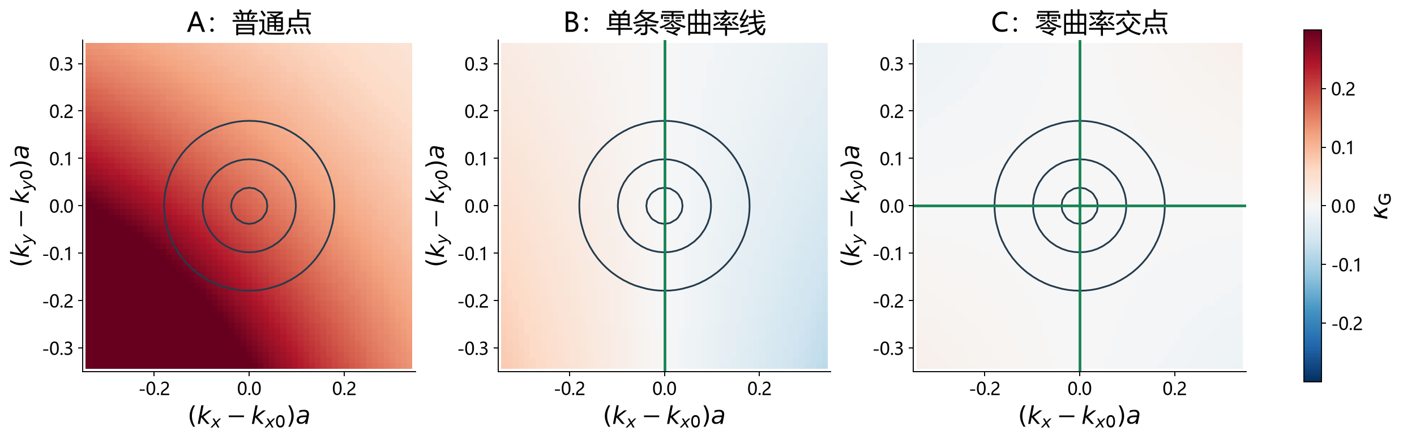
初始波包：中心附近的一片波矢参与叠加
每幅图的原点是各自中心波矢。黑圈显示主要谱分布，绿线表示零曲率。
谱宽 Δkₓ=Δkᵧ≈1/(2σ)=1/(12a)，从内到外黑圈为谱峰值的 90%、50%、10%。
波包包含中心附近的一片波矢，中心曲率为零并不代表整片频谱曲率都为零。
σ=6a，Jᵧ=Jₓ。kₓ₀、kᵧ₀ 为中心波矢，σ 为初始 RMS 宽度，式中系数保证总概率为1。
09
Notes:
使用物理变量x,y,kx,ky,epsilon,t。a为晶格间距，x,y取晶格位置。epsilon=E_k-E_F。psi已去掉E_F公共相位，固定初始相位。时轴数字以hbar/Jx为单位，位置与宽度以a为单位。传播为完整余弦色散的精确谱演化，内部存储数组保持原数值，物理谱相位epsilon*t/hbar不变。主比较初始概率RMS宽度6a、t=180hbar/Jx，行进距离不同。总概率为1。均匀、自旋1/2、铁磁、单磁子、零外场、无耗散。Gaussian振幅用物理x,y,sigma表示，无格点编号及替换宽度。归一化常数N只保证总概率1。谱宽Delta kx=Delta ky约1/(2sigma)=1/(12a)。背景高斯曲率范围正负.3，等高线为FFT谱功率相对峰值.1,.5,.9。
来源：σ=6a，Jᵧ=Jₓ。kₓ₀、kᵧ₀ 为中心波矢，σ 为初始 RMS 宽度，式中系数保证总概率为1。
原理PDF：C:/Users/xuanm/Desktop/optics/Note/single_magnon_derivation/main.pdf
模拟源：C:/Users/xuanm/Desktop/optics/figures/midterm-report/
图：位置x,y与波矢kx,ky均为物理变量，a为晶格间距，hbar显式保留。
图：局部波矢坐标为(kx-kx0)a和(ky-ky0)a。圆线表示初始谱功率相对峰值0.1、0.5、0.9。sigma=6a，Delta k=1/(12a)。背景曲率正负0.3。

Slide 10
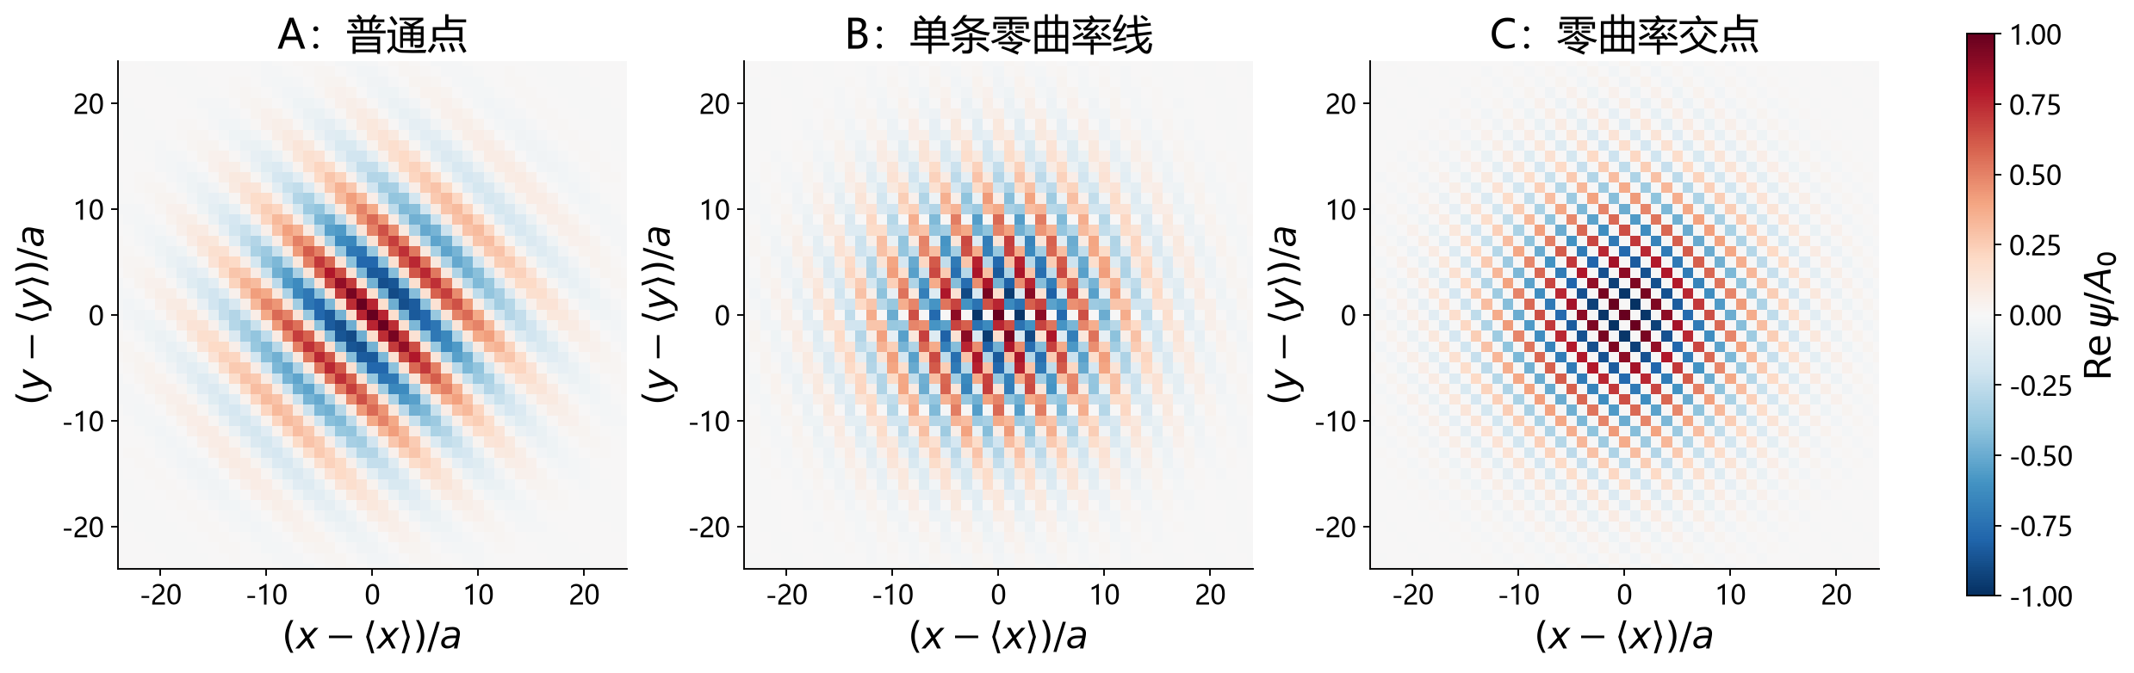
相同初始包络，不同载波波纹
包络相同
载波不同
三组初始概率均为同一个高斯分布。
每个方向的初始 RMS 宽度为 6a。
中心波矢改变格点间的相位。
Reψ 显示波峰波谷，P 显示概率。
σ=6a，Jᵧ=Jₓ，t=0 A₀=max|ψ(x,y,0)|，色标 Reψ/A₀ 固定
10
Notes:
使用物理变量x,y,kx,ky,epsilon,t。a为晶格间距，x,y取晶格位置。epsilon=E_k-E_F。psi已去掉E_F公共相位，固定初始相位。时轴数字以hbar/Jx为单位，位置与宽度以a为单位。传播为完整余弦色散的精确谱演化，内部存储数组保持原数值，物理谱相位epsilon*t/hbar不变。主比较初始概率RMS宽度6a、t=180hbar/Jx，行进距离不同。总概率为1。均匀、自旋1/2、铁磁、单磁子、零外场、无耗散。初始概率分布完全相同，只改变中心波矢。A0为共同初始振幅峰值。每个像素为实际格点，未插值。P0=A0²。Repsi不表示固定单磁子数态的横向自旋均值。
来源：σ=6a，Jᵧ=Jₓ，t=0 A₀=max|ψ(x,y,0)|，色标 Reψ/A₀ 固定
原理PDF：C:/Users/xuanm/Desktop/optics/Note/single_magnon_derivation/main.pdf
模拟源：C:/Users/xuanm/Desktop/optics/figures/midterm-report/
图：t=0，sigma=6a，Jy/Jx=1。总概率1，相同初始包络，固定A0=max|psi(x,y,0)|。

Slide 11
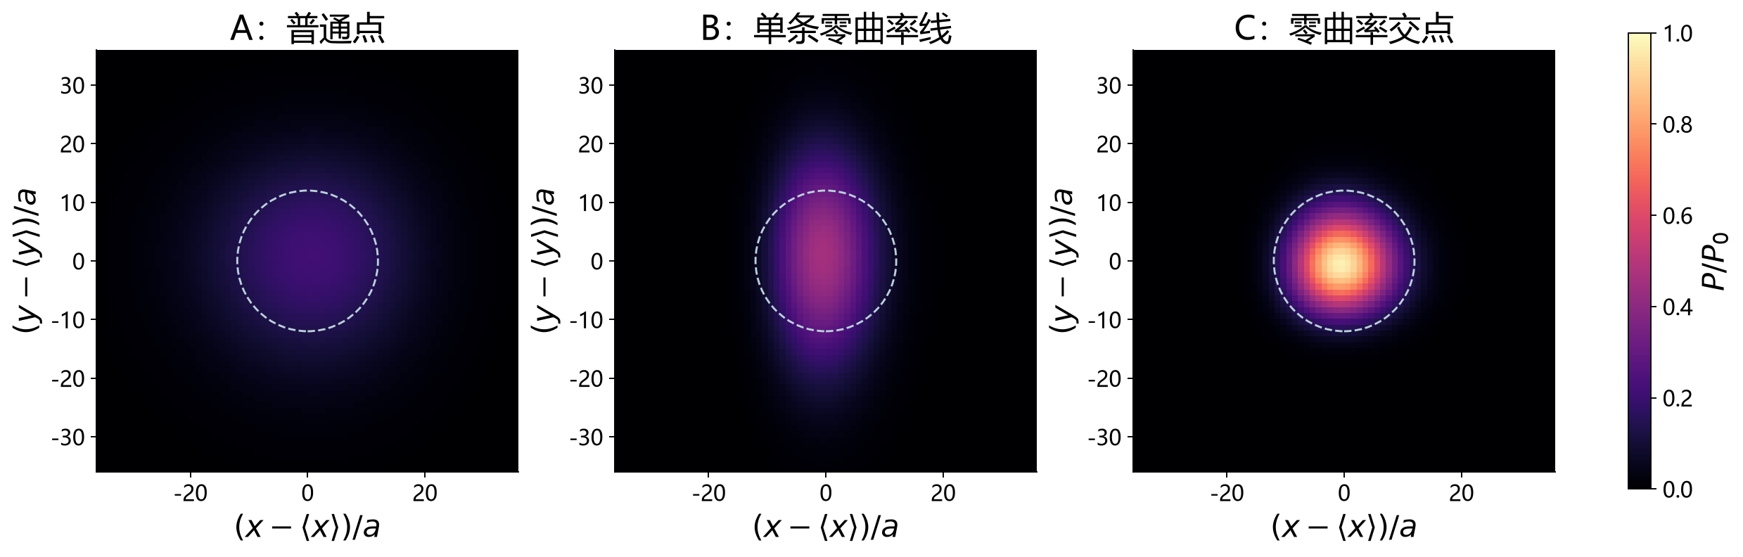
末态概率比较：在各自质心附近观察展宽
t=180ℏ/Jₓ | A 普通点 | B 零曲率线 | C 零曲率交点
(σₓ/a, σᵧ/a) | (12.924, 12.924) | (6.064, 12.924) | (6.064, 6.064)
B 仍沿 y 明显展宽，C 在两个方向的有限时间展宽都较弱。
σ=6a，Jᵧ=Jₓ，512×512 格点，完整余弦色散，t=180ℏ/Jₓ
11
Notes:
使用物理变量x,y,kx,ky,epsilon,t。a为晶格间距，x,y取晶格位置。epsilon=E_k-E_F。psi已去掉E_F公共相位，固定初始相位。时轴数字以hbar/Jx为单位，位置与宽度以a为单位。传播为完整余弦色散的精确谱演化，内部存储数组保持原数值，物理谱相位epsilon*t/hbar不变。主比较初始概率RMS宽度6a、t=180hbar/Jx，行进距离不同。总概率为1。均匀、自旋1/2、铁磁、单磁子、零外场、无耗散。均在各自质心坐标显示，不缩放宽度，不逐图重标峰值。共同P0=maxP(x,y,0)。虚线半径2sigma。数值宽度及F均沿用验证数据，物理单位显式补齐。
来源：σ=6a，Jᵧ=Jₓ，512×512 格点，完整余弦色散，t=180ℏ/Jₓ
原理PDF：C:/Users/xuanm/Desktop/optics/Note/single_magnon_derivation/main.pdf
模拟源：C:/Users/xuanm/Desktop/optics/figures/midterm-report/
图：t=180 hbar/Jx，sigma=6a，Jy/Jx=1。各自质心坐标，固定共同P0=maxP(x,y,0)，虚线半径2sigma。

Slide 12
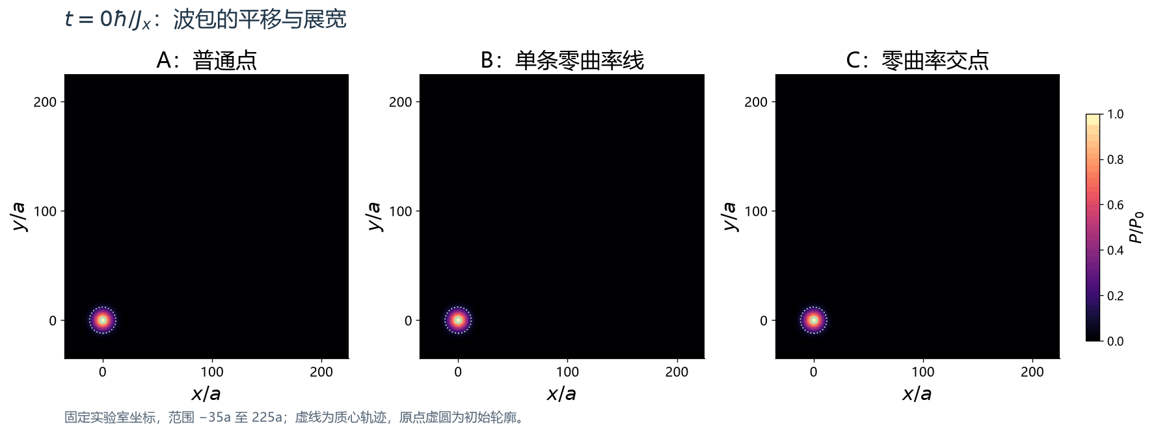
固定坐标中的传播：同时观察平移与展宽
坐标范围扩大为 −35a 至 225a，坐标轴保持不动，虚线记录概率质心轨迹。
终点质心 A≈(115.6a,115.6a)，B≈(179.4a,115.6a)，C≈(179.4a,179.4a)。
固定实验室坐标保留整体位移，能够直接比较传播方向、距离与包络展宽。
σ=6a，Jᵧ=Jₓ，512×512 格点，完整余弦色散，t=0 至 180ℏ/Jₓ，共 61 帧
12
Notes:
使用物理变量x,y,kx,ky,epsilon,t。a为晶格间距，x,y取晶格位置。epsilon=E_k-E_F。psi已去掉E_F公共相位，固定初始相位。时轴数字以hbar/Jx为单位，位置与宽度以a为单位。传播为完整余弦色散的精确谱演化，内部存储数组保持原数值，物理谱相位epsilon*t/hbar不变。主比较初始概率RMS宽度6a、t=180hbar/Jx，行进距离不同。总概率为1。均匀、自旋1/2、铁磁、单磁子、零外场、无耗散。主图固定实验室坐标x/a,y/a，范围均为-35至225。每帧不减去质心，不移动坐标轴。虚线为实际概率质心轨迹，原点虚圆为初始半径2sigma。固定共同P0。绘图区每帧包含的概率大于.999，精确阈值见checks_lab_animation.json。PDF只显示GIF首帧。
来源：σ=6a，Jᵧ=Jₓ，512×512 格点，完整余弦色散，t=0 至 180ℏ/Jₓ，共 61 帧
原理PDF：C:/Users/xuanm/Desktop/optics/Note/single_magnon_derivation/main.pdf
模拟源：C:/Users/xuanm/Desktop/optics/figures/midterm-report/
图：固定x,y实验室坐标，x/a,y/a范围均为-35至225；三组初宽6a，Jy=Jx，t=0至180hbar/Jx。虚线为实际概率质心轨迹。P0固定为共同初始峰值，不逐帧重标度。

Slide 13
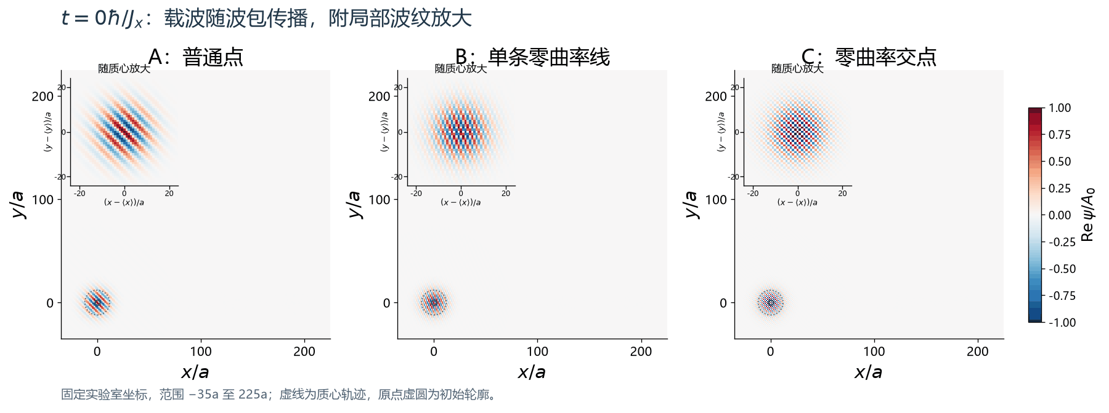
载波随波包传播：全程视图与局部放大
主图的 x、y 坐标固定，用于观察传播。左上小图随质心移动，用于看清局部波纹。
Reψ 保留同一相位约定和色标，固定单磁子数态的横向自旋均值为零。
大范围主图展示整体传播，局部放大保留格点波峰波谷与形变。
σ=6a，Jᵧ=Jₓ，512×512 格点，完整余弦色散，t=0 至 180ℏ/Jₓ，共 61 帧
13
Notes:
使用物理变量x,y,kx,ky,epsilon,t。a为晶格间距，x,y取晶格位置。epsilon=E_k-E_F。psi已去掉E_F公共相位，固定初始相位。时轴数字以hbar/Jx为单位，位置与宽度以a为单位。传播为完整余弦色散的精确谱演化，内部存储数组保持原数值，物理谱相位epsilon*t/hbar不变。主比较初始概率RMS宽度6a、t=180hbar/Jx，行进距离不同。总概率为1。均匀、自旋1/2、铁磁、单磁子、零外场、无耗散。主图使用固定实验室坐标，范围-35a至225a，不减去质心。每个主图左上角另附随质心移动的局部放大，显示局部相位波纹。主图与小图固定共同A0和初始相位，均由实际格点数据绘制。Repsi是复振幅分量而不是固定单磁子态的横向自旋均值。
来源：σ=6a，Jᵧ=Jₓ，512×512 格点，完整余弦色散，t=0 至 180ℏ/Jₓ，共 61 帧
原理PDF：C:/Users/xuanm/Desktop/optics/Note/single_magnon_derivation/main.pdf
模拟源：C:/Users/xuanm/Desktop/optics/figures/midterm-report/
图：固定x,y实验室坐标，x/a,y/a范围均为-35至225；三组初宽6a，Jy=Jx，t=0至180hbar/Jx。虚线为实际概率质心轨迹。左上附随质心移动的载波局部放大，主图仍为固定坐标。

Slide 14
用概率宽度衡量两个方向的展宽
x 图中 B 与 C 重合，y 图中 A 与 B 重合。
C 在 t=180ℏ/Jₓ 时两个方向宽度均为 6.064a，比初始宽度增加约 1.07%。
相同初始宽度、相同传播时间的比较支持交点附近的有限时间低展宽设计。
σₓ、σᵧ 分别为相对概率质心的 RMS 宽度，初始值均为 6a。
14
Notes:
使用物理变量x,y,kx,ky,epsilon,t。a为晶格间距，x,y取晶格位置。epsilon=E_k-E_F。psi已去掉E_F公共相位，固定初始相位。时轴数字以hbar/Jx为单位，位置与宽度以a为单位。传播为完整余弦色散的精确谱演化，内部存储数组保持原数值，物理谱相位epsilon*t/hbar不变。主比较初始概率RMS宽度6a、t=180hbar/Jx，行进距离不同。总概率为1。均匀、自旋1/2、铁磁、单磁子、零外场、无耗散。使用完整概率矩，sigma_x²=sum(x-meanx)²P。无初始chirp时独立检查位置方差随物理时间的关系sigma_i²(t)=sigma_i²(0)+Var(v_i)t²。图横轴数值单位hbar/Jx。
来源：σₓ、σᵧ 分别为相对概率质心的 RMS 宽度，初始值均为 6a。
原理PDF：C:/Users/xuanm/Desktop/optics/Note/single_magnon_derivation/main.pdf
模拟源：C:/Users/xuanm/Desktop/optics/figures/midterm-report/

Slide 15
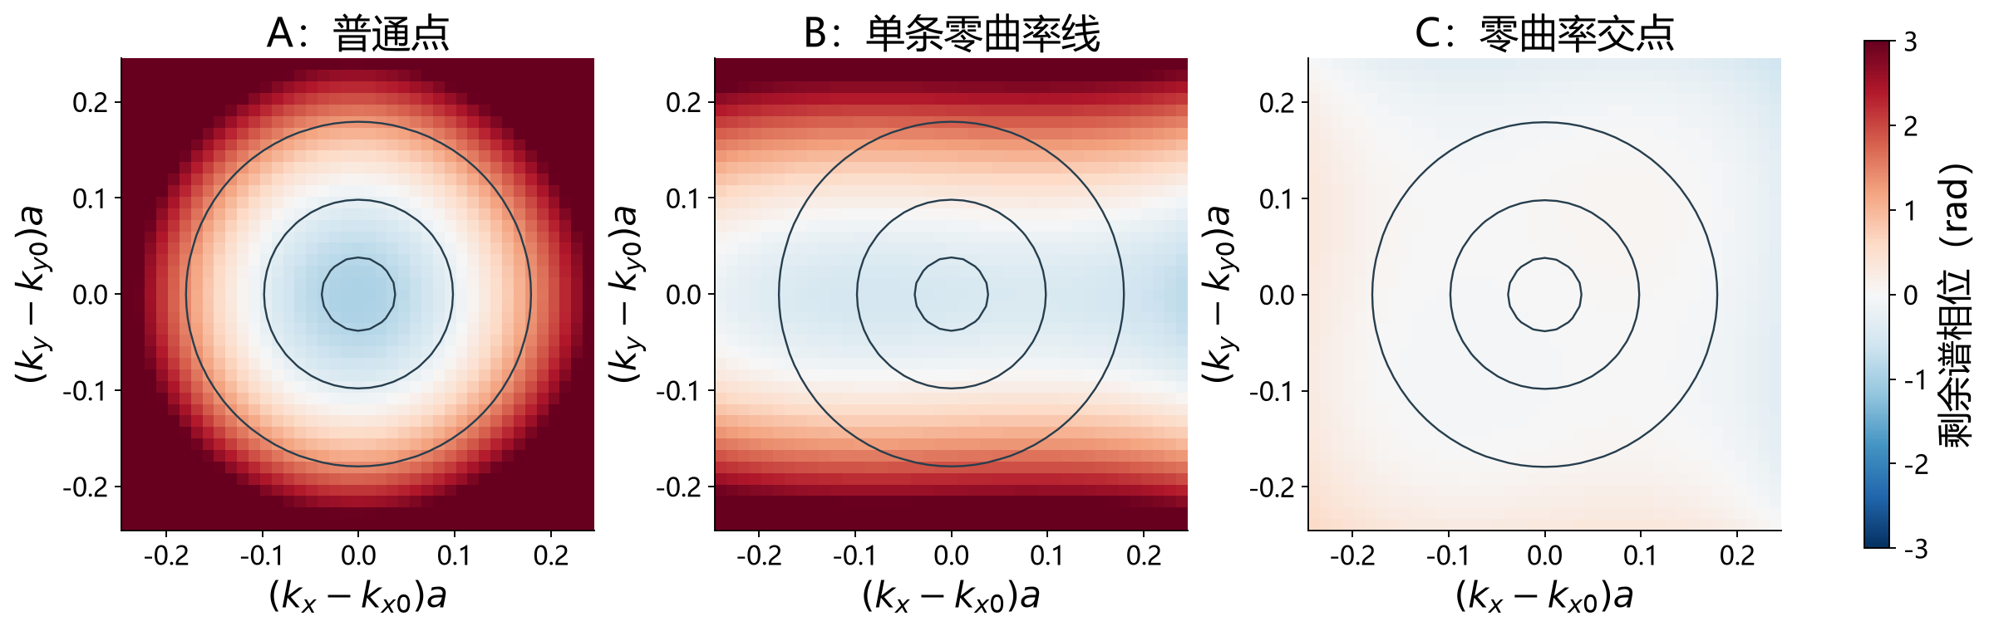
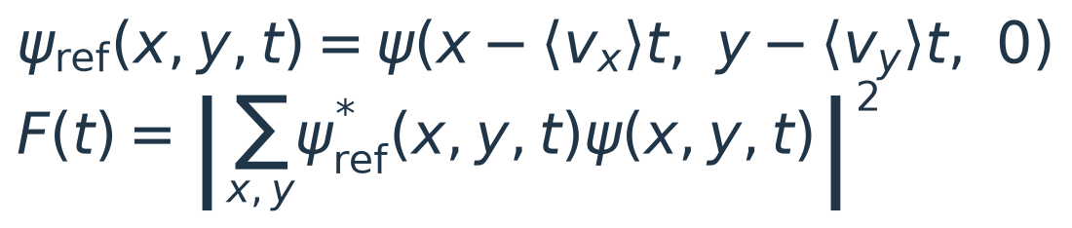
保形还需比较完整复振幅
t=180ℏ/Jₓ | F(t)
A 普通点 | 0.5233
B 零曲率线 | 0.7221
C 零曲率交点 | 0.9965
C 的剩余谱相位较小，F≈0.9965。该结论对应当前初宽与传播时间。
F(t) 是波包与“按自身平均速度平移的初态”的重叠平方。
15
Notes:
使用物理变量x,y,kx,ky,epsilon,t。a为晶格间距，x,y取晶格位置。epsilon=E_k-E_F。psi已去掉E_F公共相位，固定初始相位。时轴数字以hbar/Jx为单位，位置与宽度以a为单位。传播为完整余弦色散的精确谱演化，内部存储数组保持原数值，物理谱相位epsilon*t/hbar不变。主比较初始概率RMS宽度6a、t=180hbar/Jx，行进距离不同。总概率为1。均匀、自旋1/2、铁磁、单磁子、零外场、无耗散。参考态psi_ref(x,y,t)=psi(x-meanvx*t,y-meanvy*t,0)，平移使用谱相位实现。F包括相位，不只是概率形状重叠。上图扣除平移相位与共同谱平均相位，范围正负3rad。参考态与演化态使用同一晶格归一化，F对整体相位不敏感。
来源：F(t) 是波包与“按自身平均速度平移的初态”的重叠平方。
原理PDF：C:/Users/xuanm/Desktop/optics/Note/single_magnon_derivation/main.pdf
模拟源：C:/Users/xuanm/Desktop/optics/figures/midterm-report/
图：t=180 hbar/Jx，减去按谱平均速度平移所需的相位及谱平均公共相位，所有面板正负3rad。
图：位置x,y与波矢kx,ky均为物理变量，a为晶格间距，hbar显式保留。

Slide 16
频宽设计：较宽初态可以延长保形时间
初宽 σ/a | 谱宽 Δk 单位 1/a | F(360ℏ/Jₓ)
4 | 0.1250 | 0.8883
6 | 0.0833 | 0.9864
8 | 0.0625 | 0.9975
Δkₓ=Δkᵧ≈1/(2σ)。
较宽初态占用更大的空间范围，
对应更窄频谱与更小的高阶形变。
初步设计需要同时选择中心波矢与初始宽度，比较时明确所用空间资源。
C 点 (kₓ₀,kᵧ₀)=(π/(2a),π/(2a))，Jᵧ=Jₓ，1024×1024 格点
16
Notes:
使用物理变量x,y,kx,ky,epsilon,t。a为晶格间距，x,y取晶格位置。epsilon=E_k-E_F。psi已去掉E_F公共相位，固定初始相位。时轴数字以hbar/Jx为单位，位置与宽度以a为单位。传播为完整余弦色散的精确谱演化，内部存储数组保持原数值，物理谱相位epsilon*t/hbar不变。主比较初始概率RMS宽度6a、t=180hbar/Jx，行进距离不同。总概率为1。均匀、自旋1/2、铁磁、单磁子、零外场、无耗散。不同初始概率宽度4a、6a、8a，比较到t=360hbar/Jx。初始空间资源不同，不是同初宽对照。Delta k在每方向是1/(2sigma)，表中数值单位1/a。
来源：C 点 (kₓ₀,kᵧ₀)=(π/(2a),π/(2a))，Jᵧ=Jₓ，1024×1024 格点
原理PDF：C:/Users/xuanm/Desktop/optics/Note/single_magnon_derivation/main.pdf
模拟源：C:/Users/xuanm/Desktop/optics/figures/midterm-report/

Slide 17
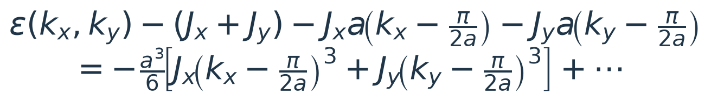
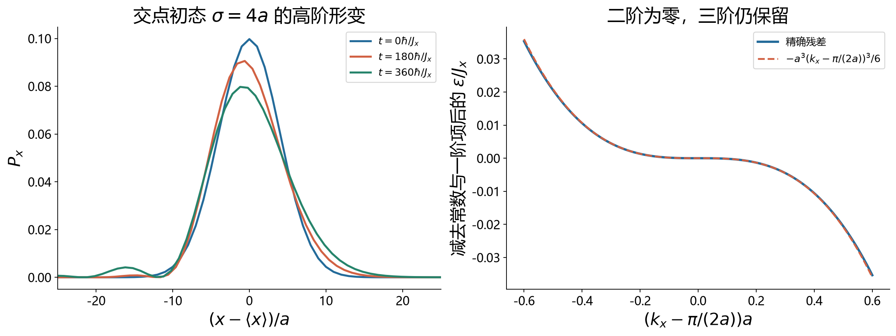
零曲率交点仍保留三阶色散
二阶项消失后仍保留三阶项，有限带宽波包在更长时间内仍会偏斜和展宽。
中心 (π/(2a),π/(2a))，Jᵧ=Jₓ，σ=4a。展开式省略五阶及更高阶项。
17
Notes:
使用物理变量x,y,kx,ky,epsilon,t。a为晶格间距，x,y取晶格位置。epsilon=E_k-E_F。psi已去掉E_F公共相位，固定初始相位。时轴数字以hbar/Jx为单位，位置与宽度以a为单位。传播为完整余弦色散的精确谱演化，内部存储数组保持原数值，物理谱相位epsilon*t/hbar不变。主比较初始概率RMS宽度6a、t=180hbar/Jx，行进距离不同。总概率为1。均匀、自旋1/2、铁磁、单磁子、零外场、无耗散。下面为交点处展开：减去常数Jx+Jy及线性项Jx*a(kx-pi/(2a))+Jy*a(ky-pi/(2a))，得到三次项-a³[Jx(kx-pi/(2a))³+Jy(ky-pi/(2a))³]/6。余项为五阶及以上。图用完整能带模拟，不是三阶截断。独立sigma4控制，区别于主比较sigma6。
来源：中心 (π/(2a),π/(2a))，Jᵧ=Jₓ，σ=4a。展开式省略五阶及更高阶项。
原理PDF：C:/Users/xuanm/Desktop/optics/Note/single_magnon_derivation/main.pdf
模拟源：C:/Users/xuanm/Desktop/optics/figures/midterm-report/
图：位置x,y与波矢kx,ky均为物理变量，a为晶格间距，hbar显式保留。
图：C中心，sigma=4a，t=0,180,360 hbar/Jx。右图减去常数与一次项后的epsilon/Jx，横轴(kx-pi/(2a))a，ky=pi/(2a)。

Slide 18
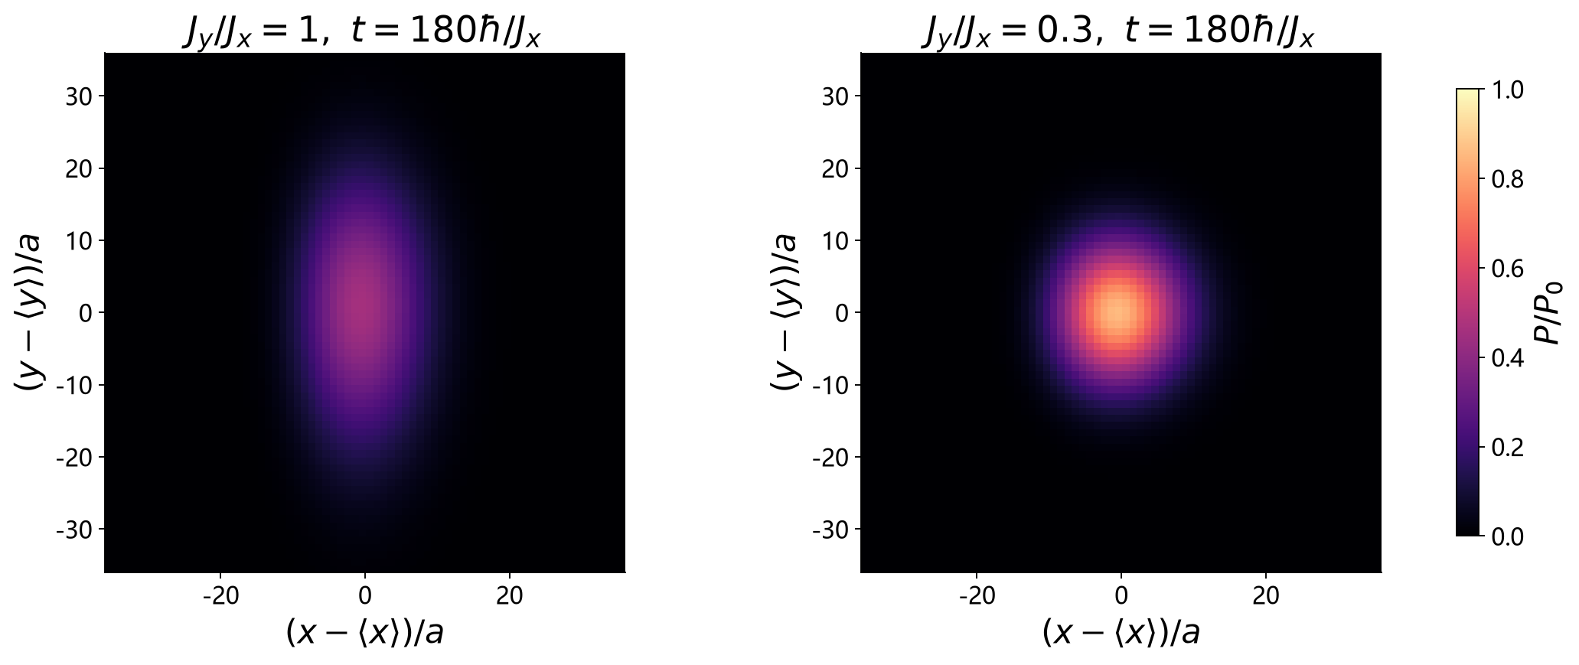
减小纵向交换，调节剩余的 y 向色散
Jᵧ=0.3Jₓ 时，末态 σᵧ=6.913a，F=0.9597。
y 向平均速度同时由 0.642Jₓa/ℏ 降为 0.193Jₓa/ℏ，传播方向也改变。
减小 Jᵧ 可以减弱剩余的 y 向色散，设计还需满足目标传播方向与距离。
B 点 (kₓ₀,kᵧ₀)=(π/(2a),0.7/a)，σ=6a，t=180ℏ/Jₓ
18
Notes:
使用物理变量x,y,kx,ky,epsilon,t。a为晶格间距，x,y取晶格位置。epsilon=E_k-E_F。psi已去掉E_F公共相位，固定初始相位。时轴数字以hbar/Jx为单位，位置与宽度以a为单位。传播为完整余弦色散的精确谱演化，内部存储数组保持原数值，物理谱相位epsilon*t/hbar不变。主比较初始概率RMS宽度6a、t=180hbar/Jx，行进距离不同。总概率为1。均匀、自旋1/2、铁磁、单磁子、零外场、无耗散。只改Jy/Jx从1到.3，B中心固定。对物理ky的二阶导数为Jy*a² cos.7。Jy降低同时降低y平均群速度和速度方差，固定时间比较不等于固定行进距离。均速数字的单位Jx*a/hbar。
来源：B 点 (kₓ₀,kᵧ₀)=(π/(2a),0.7/a)，σ=6a，t=180ℏ/Jₓ
原理PDF：C:/Users/xuanm/Desktop/optics/Note/single_magnon_derivation/main.pdf
模拟源：C:/Users/xuanm/Desktop/optics/figures/midterm-report/
图：B中心，固定sigma=6a和t=180 hbar/Jx，比较Jy/Jx=1和0.3。

Slide 19
波包初步方案与下一步检验
设计环节 | 当前初步方案 | 依据与边界
中心波矢 | 优先 (kₓ₀,kᵧ₀)=(π/(2a),π/(2a)) | 两个方向的能带二阶导数同时为零
初始宽度 | 先取 σ=6a，可扩展至 8a | 较窄频谱减小高阶形变，初态占用空间更大
本阶段传播 | Jᵧ=Jₓ，主比较至 t=180ℏ/Jₓ | σ=6a 时 F≈0.9965，宽度增加约 1.07%
继续调节 | 交换比 Jᵧ/Jₓ、宽度与传播距离 | 检查高阶色散、边界与实际材料参数
已完成
下一阶段
解析曲率、扩展能带图和 9 组受控模拟。
完整色散演化与扩大盒检查相互核验。
给定目标距离和初态空间范围，
优化保形程度并加入实际制备与耗散。
当前方案支持有限时间的低展宽传播，尚不构成永久无色散波包。
当前范围：均匀、零外场、无耗散的自旋 1/2 铁磁单磁子模型
19
Notes:
使用物理变量x,y,kx,ky,epsilon,t。a为晶格间距，x,y取晶格位置。epsilon=E_k-E_F。psi已去掉E_F公共相位，固定初始相位。时轴数字以hbar/Jx为单位，位置与宽度以a为单位。传播为完整余弦色散的精确谱演化，内部存储数组保持原数值，物理谱相位epsilon*t/hbar不变。主比较初始概率RMS宽度6a、t=180hbar/Jx，行进距离不同。总概率为1。均匀、自旋1/2、铁磁、单磁子、零外场、无耗散。本轮仅统一符号与物理单位，保留原18页主线和全部数值。完成曲率解析、3x3BZ、9组受控模拟。原数据与原理PDF保留。实际材料、阻尼、制备、等距离优化仍为后续。
来源：当前范围：均匀、零外场、无耗散的自旋 1/2 铁磁单磁子模型
原理PDF：C:/Users/xuanm/Desktop/optics/Note/single_magnon_derivation/main.pdf
模拟源：C:/Users/xuanm/Desktop/optics/figures/midterm-report/

